Slide 1
Storage Procedures
Equipe 5
Ana, Daniel, Kaiky,
Mauro, Vinícius e Yohan

Slide 2
O que é Stored Procedures
Stored Procedure, que traduzido signiﬁca Procedimento Armazenado, é um conjunto de comandos em SQL que podem ser executados de uma só vez, como em uma função. Ele armazena tarefas repetitivas e aceita parâmetros de entrada para que a tarefa seja efetuada de acordo com a necessidade individual.
Um Stored Procedure pode reduzir o tráfego na
rede,
melhorar a performance de um banco de dados, criar
tarefas agendadas, diminuir riscos e criar processamento.
rotinas de

Slide 3
Tipos de Stored Procedures
Procedimentos Locais - São criados a partir de um banco de dados do próprio usuário;
Procedimentos Temporários - Existem dois tipos de procedimentos temporários: Locais, que
devem começar com # e Globais, que devem começar com ##;
Procedimentos de Sistema - Armazenados no
banco de dados padrão do SQL Server (Master),
podemos indentiﬁca-los com as siglas sp, que se origina de stored procedure. Tais procedures
executam as tarefas administrativas e podem ser executadas a partir de qualquer banco de dados;

Slide 4
Tipos de Stored Procedures
Procedimentos Remotos - Podemos usar Queries Distribuídas para tais procedures. São utilizadas apenas para compatibilidade;
Procedimentos Estendidos - Diferente dos procedimentos já citados, este tipo de procedimento recebe a extensão .dll e são executadas fora do SGBD SQL Server. São identiﬁcadas com o preﬁxo xp.

Slide 5
Quando utilizar
Quando temos várias aplicações escritas em diferentes
linguagens, ou rodam em plataformas diferentes, porém executam a mesma função.
Quando damos prioridade à consistência e segurança.
Os bancos (Itaú, Bradesco, Real, etc), por exemplo, em geral, utilizam stored procedures para todas as operações em comum. Os procedimentos podem assegurar que as operações sejam registradas de forma correta e segura.

Slide 6


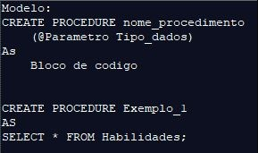
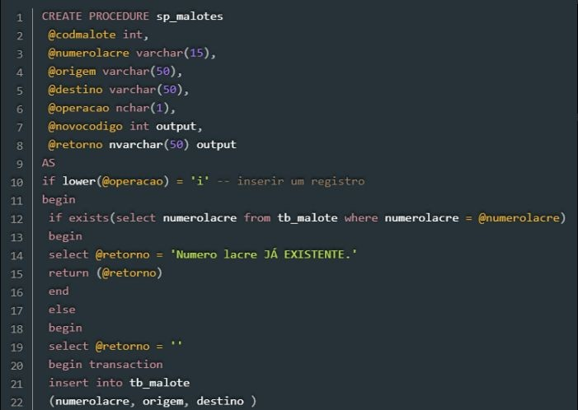
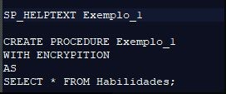

Criando um stored procedure

Slide 7

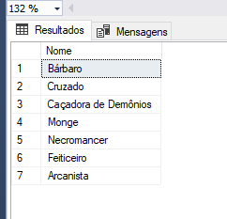
Exercício
Agora um desafio, utilizando os conhecimentos adquiridos sobre Stored Procedure execute o seguinte: Dentro do banco de dados HROADS crie um processo onde exiba apenas o nome de todas as classes com criptografia.
https://github.com/DanielJJunior/HROADS

Slide 8


Благодарам

